Slide 1
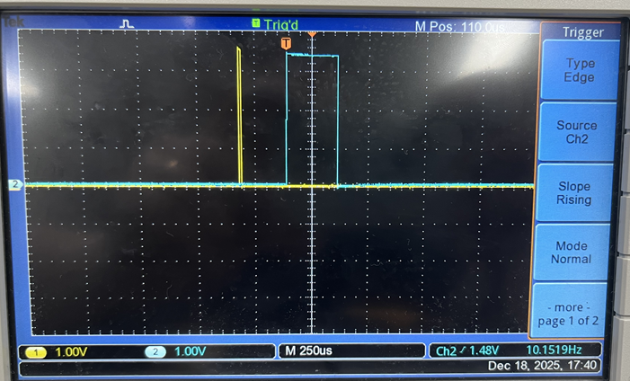
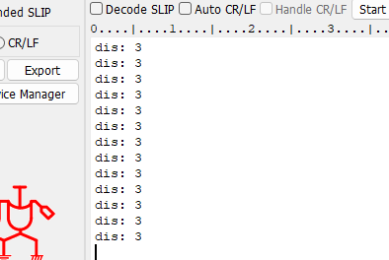
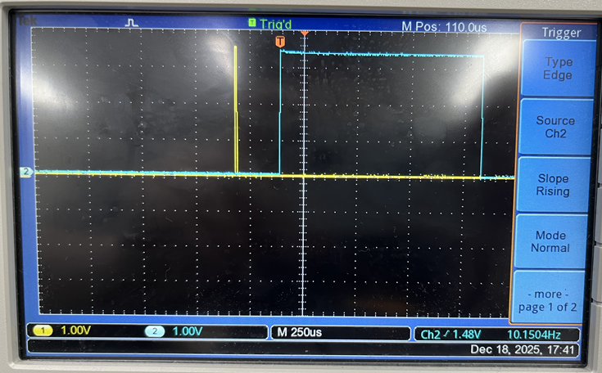
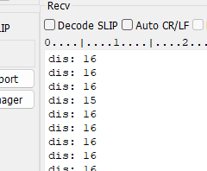
* 초음파 펄스측정 결과
230us / 2 = 115us
115us / 29us = 3.96
소수분 제외하면 약 3cm
노랑 : Trig
파랑 : Echo
Trig : 10us
Echo : 230us
950us / 2 = 475us
475us / 29us = 16.37
소수분 제외하면 약 16cm
Trig : 10us
Echo : 950us

